Slide 1

CHÀO MỪNG CÁC EM HỌC SINH ĐẾN VỚI LỚP HỌC TRỰC TUYẾN

Slide 2




YÊU CẦU THAM GIA TIẾT HỌC
Chuẩn bị đầy đủ sách vở, đồ dùng
Tập trung lắng nghe
Chủ động ghi chép
Thực hành yêu cầu của giáo viên

Slide 3



















Khởi động

Slide 4




Toán:
CỘNG, TRỪ CÁC SỐ CÓ BA CHỮ SỐ (KHÔNG NHỚ)

Slide 5






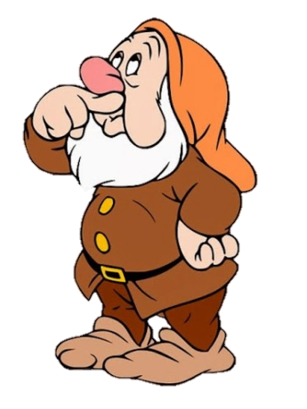

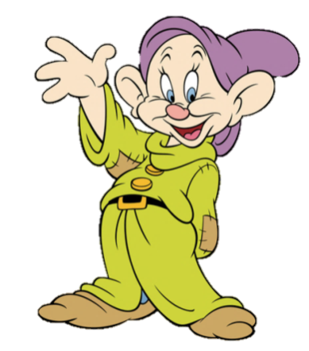



CHƠI TRỐN TÌM
CÙNG BẠCH TUYẾT VÀ 7 CHÚ LÙN

Slide 6








Bảy trăm linh sáu
A.700
B.76
C.760
D. 706
ĐÚNG RỒI

Slide 7

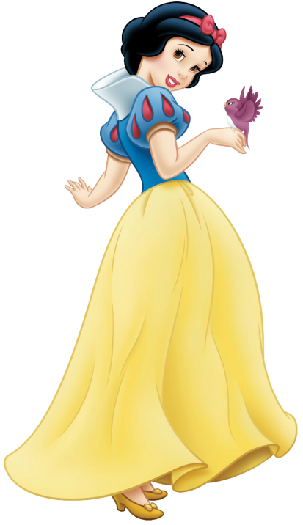

Năm trăm linh một
A.500
B.501
C.510
D.105
ĐÚNG RỒI

Slide 8

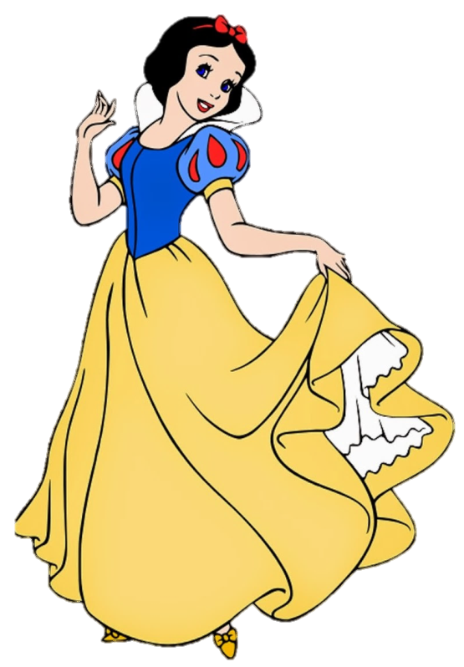
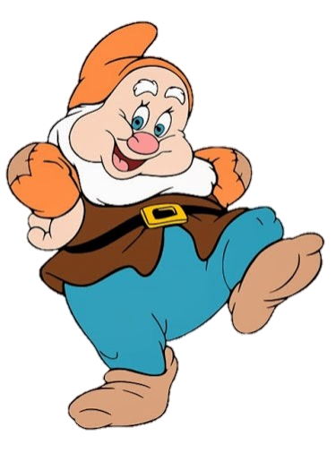
Hai trăm mười tám
A.218
B.281
C.2108
D.210
ĐÚNG RỒI

Slide 9
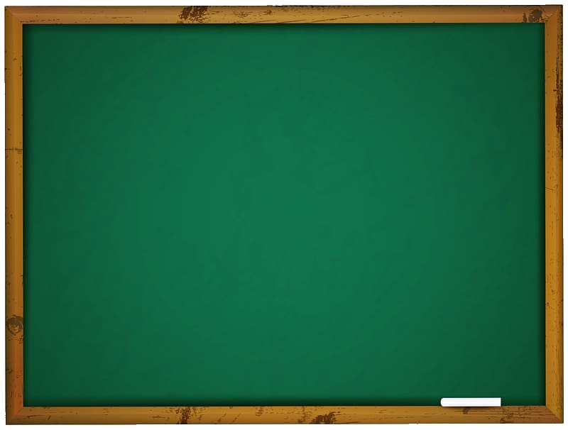
Thứ , ngày tháng năm 2021
Toán
Cộng trừ các số có ba chữ số (không nhớ

Slide 10





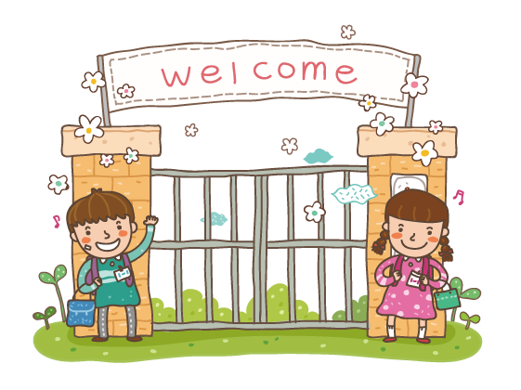
Tiết 1
NỘI DUNG ÔN TẬP
1. Quy tắc cộng, trừ các số có ba chữ số ( không nhớ)
2. Bài tập vận dụng

Slide 11




1.Quy tắc cộng, trừ các số có ba chữ số ( không nhớ)

Slide 12


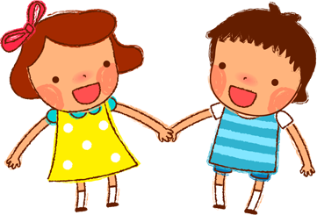

593 - 352 =
241
234 + 562 =
?
?
796
234
593
+
-
562
352
4
1
9
6
2
7

Slide 13
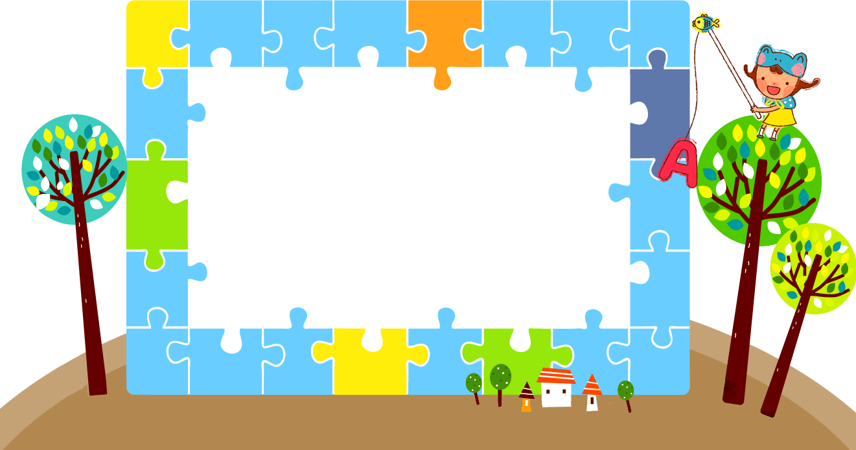
1.Quy tắc cộng, trừ số có ba chữ số (không nhớ)
+ Bước 1: Đặt tính theo cột dọc
Viết số hạng này dưới số hạng kia sao cho các chữ số ở cùng hàng thẳng cột với nhau.
+ Bước 2: Tính
Thực hiện cộng từ phải sang trái, bắt đầu từ hang đơn vị, đến hàng chục và sang hàng trăm.

Slide 14
2. Bài tập vận dụng

Slide 15
Bài 1: Tính nhẩm
b. 500 + 40 =
540 - 40 =
540 - 500 =
540
400 + 300 =
700 - 300 =
700 - 400 =
700
400
500
300
40
124
c. 100 + 20 + 4 =
300 + 60 + 7 =
800 + 10 + 5 =
367
815

Slide 16
Bài 2: Đặt tính rồi tính
352 + 416 =
768
732 - 511 =
221
352
732
+
-
416
511
7
6
8
2
2
1
418 + 201 =
619
395 - 44 =
351
418
395
+
-
201
44
3
5
6
1
1
9

Slide 17
Bài 3:
Khối lớp Một có 245 học sinh, khối lớp Hai có ít hơn khối lớp Một 32 học sinh. Hỏi khối lớp Hai có bao nhiêu học sinh?
Tóm tắt
245 học sinh
Khối Một:
Khối Hai :
32 học sinh
? Học sinh

Slide 18
Tóm tắt
245 học sinh
Khối Một:
Khối Hai :
32 học sinh
? Học sinh
Giải
Khối lớp Hai có số học sinh là:
245 – 32 = 213 (học sinh)
Đáp số: 213 học sinh

Slide 19

CHÀO TẠM BIỆT

Slide 20
Tiết 2
NỘI DUNG ÔN TẬP
1. Quy tắc cộng, trừ các số có ba chữ số ( không nhớ)
2. Bài tập vận dụng

Slide 21

Bài 1: Đặt tính rồi tính
324 + 405
761 + 128
418 + 201
324
+
405
761
+
128
28
+
721
729
889
749

Slide 22
645 - 302
666 - 333
485 - 72
645
-
302
666
-
333
485
-
72
343
333
417

Slide 23

Quy tắc cộng, trừ số có ba chữ số (không nhớ)
Bước 1: Đặt tính
- Khi đặt tính ta viết các chữ số thẳng hàng với nhau: hàng trăm thẳng với hàng trăm, hàng chục thẳng với hàng chục, hàng đơn vị thẳng với hàng đơn vị..
Bước 2: Tính
- Khi tính ta thực hiện từ phải sang trái: thực hiện từ hàng đơn vị đến hàng chục đến hàng trăm.

Slide 24

Bài 2: Tìm x
a) x – 125 = 344
Số bị trừ
Số trừ
Hiệu
Số bị trừ = Hiệu + Số trừ
b) x + 125 = 266
Số hạng
Số hạng
Tổng
Số hạng = Tổng – Số hạng

Slide 25
Bài 2: Tìm x
a) x – 125 = 344
x = 344 + 125
x = 469
a) x + 125 = 266
x = 266 - 125
x = 141

Slide 26
Bài tập 3: Một đội đồng diễn thể dục gồm 285 người, trong đó có 140 nam. Hỏi đội đồng diễn thể dục đó có bao nhiêu nữ?
Tóm tắt:
Tất cả: 285 người
Nam: 140 người
Nữ: ….. người?
Bài giải
Đội đồng diễn thể dục đó có số nữ là:
285 – 140 = 145 (người)
Đáp số: 145 người.

